Slide 1
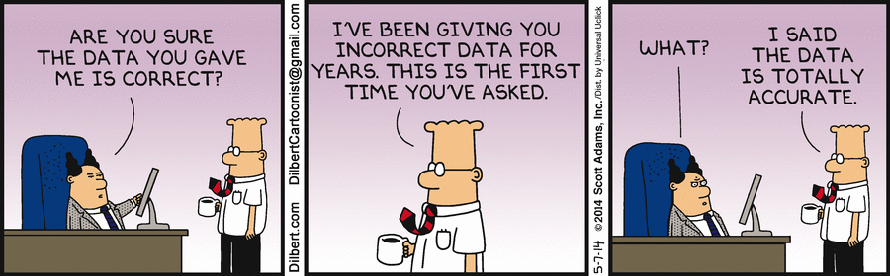
Datenquellen und Datenaufbereitung
Text-Scraping und Textanalyse
Daria Liakhovets Stefan Kostelecky
Christoph Jungbauer Katalin Feichtinger

Slide 2
Ziele
Eigenschaften der Artikel zum Thema Klimawandel evaluieren: Lesbarkeitsindex, Sentiment, Anzahl Wörter etc.
Zwei Medien anhand erfasster Merkmale miteinander vergleichen.

Slide 3
Lesbarkeit
Verschiedene Methoden und Werkzeuge zur Messung der (technischen) Lesbarkeit wie:
„Flesch Reading Ease“,
„Flesch-Kincaid Grade Ebene“,
„Wiener Sachtextformel“,
„Einfaches Maß für den Gobbledygook“ (SMOG)
„Gunning Fog-Index“ (FOG)
Erlauben dabei eine quantitative Analyse.
Viele dieser Methoden sind spezifisch auf eine Sprache ausgerichtet.
Syntax und Semantik sind fundamental anders

Slide 4
Flesch Reading Ease
Grundannahme, dass kurze Wörter und kurze Sätze für Leserinnen und Leser leichter verständlich sind.
Es ergibt sich eine Skala von 0-100. Je höher der Wert, desto einfacher verständlich ist laut Flesch der Text„Flesch Reading Ease“
Flesch-Reading-Ease
Wert | Einstufung | Zielgruppeneinschätzung
0–30 | Sehr schwer | Akademiker
30–50 | Schwer
50–60 | Mittelschwer
60–70 | Mittel | 13–15-jährige Schüler
70–80 | Mittelleicht
80–90 | Leicht
90–100 | Sehr leicht | 11-jährige Schüler

Slide 5
Flesch Reading Ease
Die Schritte zur Berechnung der Formel nach Flesch sind dabei folgende:
Durchschnittliche Satzlängen bestimmen (SA)
Anzahl der Silben bestimmen und durch die Anzahl der Wörter dividieren. (SI)
Daraus ergibt sich die Formel für den Flesh Reading Ease:
FRE = 206,835-84,6xSA-1,015xSA
Anpassung an deutsche Sprache:
FRE = 180-58,5xSA-SI

Slide 6
Wiener Sachtextformel
Bamberger und Vanecek entwickelten 1984 die Wiener Sachtextformel explizit für deutschsprachige Texte. Ähnlich dem Gunning-Fog-Index gibt sie an, für welche Schulstufe ein Sachtext geeignet ist. Dabei beginnt die Skala bei 4 und endet bei 15 (entsprechend den Schulstufen 4 bis 12 und darüber hinaus bis 15 an den Universitäten). Folgende Parameter sind zur Berechnung nötig:
MS = prozentualer Anteil an Wörtern mit drei oder mehr Silben
SL = durchschnittliche Satzlänge (gesamte Wort-Zahl durch gesamte Satz-Zahl)
IW = prozentualer Anteil an Wörtern mit mehr als 6 Buchstaben
ES = prozentualer Anteil an Wörtern mit nur einer Silbe

Slide 7
Wiener Sachtextformel
Die erste Wiener Sachtextformel lautet:
WSTF1 = 0,1935 * MS + 0,1672 * SL + 0,1297 * IW – 0,0327 * ES – 0,875
Die zweite Wiener Sachtextformel lautet:
WSTF2 = 0,2007 * MS + 0,1682 * SL + 0,1373 * IW – 2,779
Sie verzichtet hierbei auf das Abzählen von einsilbigen Wörtern, ohne dabei an Genauigkeit zu verlieren.
Die dritte Wiener Sachtextformel lautet:
WSTF3 = 0,2963 * MS + 0,1905 * SL – 1,1144
Mit leichten Einbußen an Präzision kann zur Näherung auch nur mit mehrsilbigen Wörtern (MS) und der durchschnittlichen Satzlänge (SL) gearbeitet werden. Dies spart Arbeitsaufwand bei der Berechnung.

Slide 8
Wortschatz
Als Ausgangsbasis unabhängig von Wort- oder Satzlängen wird ein Grundwortschatz benötigt.
Der aktive Wortschatz eines durchschnittlichen Erwachsenen liegt bei 12.000 bis 16.000 Wörtern.
Der Grundwortschatz ist dabei definiert als die Anzahl der Wörter, die nötig sind, um 85 % eines beliebigen Gespräches zu verstehen. Alan Pfeffer ermittelte hierzu 1975 eine Zahl von 1285 Wörtern, die nötig sind um diesen Schwellenwert zu erreichen. Diese Zahl bezieht sich auf einfache Gespräche. Je spezifischer die Anforderungen sind, desto mehr Fachbegriffe kommen hinzu um den Text verstehen zu können.

Slide 9
Wortschatz
Textabdeckung durch Wortschatz
Art der Kommunikation | Unter 1000 Wörter | Bis 2000 Wörter | Bis 3000 Wörter | Bis 4000 Wörter
Gesprochene Sprache | 85,2 | 89,2 | 90,0 | 91,9
Bestseller | 77,8 | 83,0 | 85,3 | 87,1
Abenteuerromane | 73,2 | 79,0 | 81,9 | 83,6
Gesellschaftsromane | 73,7 | 79,0 | 81,9 | 83,8
Anspruchsvolle Literatur | 73,8 | 79,4 | 82,0 | 83,9
Belletristik (Durchschnitt) | 74,2 | 80,0 | 82,7 | 84,5
Zeitungstexte | 67,4 | 73,9 | 77,3 | 79,4
Universitätseinführungen | 68,9 | 75,9 | 79,6 | 81,9
Fachzeitschriften | 66,3 | 73,5 | 77,4 | 79,6
Fachtexte (Durchschnitt) | 67,6 | 74,4 | 78,5 | 80,7

Slide 10
Text Mining
Text Mining ist ein Analyseverfahren zur Entdeckung von Strukturen und Daten im Text.
Data Mining mit Hilfe von Datenbanken (wie Kundendaten einer E-Commerce Plattform) prägen den Begriff KDD (Knowledge Discovery in Databases).
Text Mining durch automatisierte Verarbeitung bezeichnet Tan analog dazu als KDT (Knowledge Discovery from Text).
Pang und Lee beschreiben im Kontext von Text Mining zwei wesentliche Techniken für das automatisierte Lernen:
Linguistische Methoden und
Maschinelles Lernen
Kombination der Beiden: Sentiment Analyse

Slide 11
Sentiment Analyse
Die Sentiment Analyse kombiniert linguistische Methoden und maschinelles Lernen im Kontext von Text Mining und versucht mittels statistischer Methoden Stimmungen der Nutzerinnen zu extrahieren.
Eine Liste mit bewerteten Wörtern bietet hierfür beispielsweise die Hochschule Hof.
Sentiment Bewertung
Phrase | Opinionwert | Standardabweichung | Standardfehler | Typ
einfach gut | 0.93 | 0.19 | 0.01 | a
großartig | 0.95 | 0.23 | 0.01 | a
sehr gut | 0.90 | 0.22 | 0.00 | a
nur Schrott | -0.85 | 0.52 | 0.10 | n
nur schlecht | -0.97 | 0.16 | 0.01 | a

Slide 12
Aufbau
Theoretischer Hintergrund
Daten extrahieren und aufbereiten
Lesbarkeitsindex berechnen
Textsentiment evaluieren (textblob_de package)
Weitere Merkmale wie Länge eines Artikels, Anzahl Kommentare u.a. erfassen, Ähnlichkeit der Datenquellen evaluieren
Ergebnisse visualisieren

Slide 13
Daten
Spiegel.de:
1000 Artikel, August 2015 – Dezember 2019
https://www.spiegel.de/thema/klimawandel/
Bild.de:
100 Artikel, November 2019 – Dezember 2019
https://www.bild.de/themen/ereignisse/klimawandel/news-nachrichten-news-fotos-videos-16877746.bild.html
Für den Vergleich wurde ein entsprechendes Sample der Spiegel-Artikel verwendet

Slide 14
Data Scraping
requests, beautifulsoup4
Funktionen für das Extrahieren von relevanten Daten
Beispiel:
def get_date_time(art):
return [i.strip('\r\n\t') for i in art.find('span', class_ = "article-function-date")\
.find('time').get_text().split('\xa0’)]
Generator für Bearbeitung aller Artikellinks auf der Website

Slide 15
Data Scraping
def scrape_page(url):
page = get_page(url)
article_links = find_and_complete_links(page)
for link in article_links:
art = get_page(link)
headline, headline_intro, intro = get_headline_intro(art)
date, time = get_date_time(art)
text = get_clean_text(art)
comments = get_comments(get_forum_link(art))
article_dict = {'headline': headline,
'headline_intro': headline_intro,
'date': date,
'time': time,
'intro': intro,
'text': text,
'thread': comments}
yield article_dict
Generator (Code vereinfacht)
Input: URL der Website
Output: Generator Objekt, Dictionaries mit Artikeldaten

Slide 16
Datenstruktur
Dictionary:
{'headline’ : str, Titel des Artikels
'headline_intro’ : str, Zusätzliche Info zum Titel
'date’ : str, Datum
'time’ : str, Uhrzeit
'intro’: str, Kurzer Text, der das Thema des Artikels erläutert
'text’ : str, Der ganze Artikeltext
'thread’ : list} Kommentare (Liste)
Speichern und einlesen mit json package:
with open('file.txt', 'w') as outfile:
json.dump(data, outfile)
with open('file.txt') as json_file:
data = json.load(json_file)

Slide 17
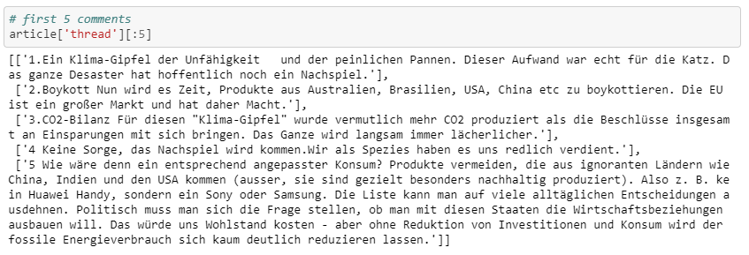
Datenstruktur

Slide 18
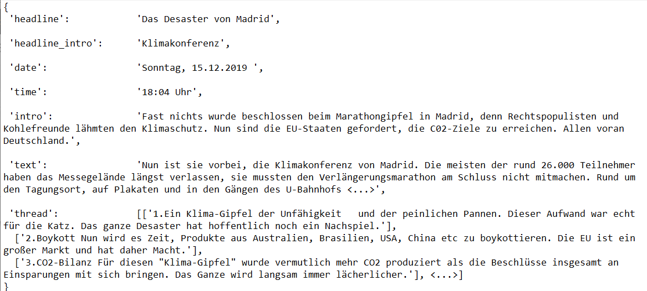
Datenstruktur Beispiel

Slide 19
Herausforderungen
Leere Datensätze (Websites mit anderer html-Struktur)
Sonderzeichen (z.B. Texte in Fremdsprachen)
Interaktive Grafiken im Text
Unvollständige Datensätze (kostenpflichtiger Inhalt)
Keine Kommentare und Intro bei Bild-Artikeln

Slide 20
Sentiment Analyse TextBlob
TextBlob ist die Basis für natural language processing (NLP) mit Python
für Python 2 als auch 3 verfügbar
Ansätze, wie Erkennen von Wortarten, Extraktion von Substantiven, Stimmungsanalyse und auch Klassifizierungen möglich
TextBlob-de ist die Erweiterung zur Untersuchung von deutschen Texten

Slide 21
TextBlob Allgemeines
TextBlob-Objekte können wie Python-Zeichenketten behandelt werden, die gelernt haben, wie man Natural Language Processing macht.
Wesentliche TextBlob Objekte:
blob.sentences => Anzeige der einzelnen Sätze aus einem Text
blob.tokens => Anzeige der einzelnen Wörter
blob.tags => Anzeige der Wortarten
blob.noun_phrases => Zusammenfassung von zusammenhängenden Wörtern
blob.sentiment => ermittelt Polarity und Subjectivity

Slide 22
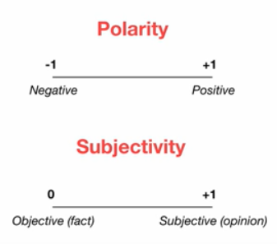
TextBlob Output Sentiment
TextBlob sentiment liefert ein namedtuple der Form Sentiment(polarity, subjectivity)
Polarity oder Sentiment score: gibt an wie positiv/negativ ein Wort/Text ist
Subjectivity gibt an wie meinungsbildend ein Wort/ Text ist

Slide 23
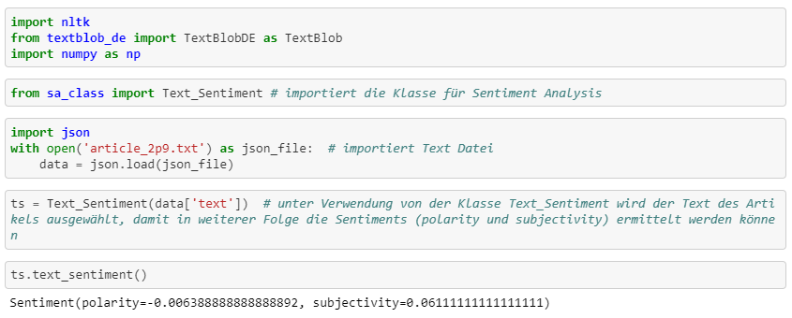
Auswertung

Slide 24
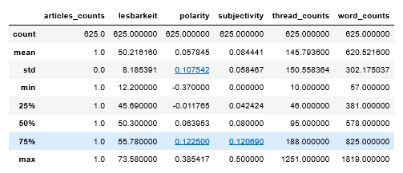
Deskriptive Statistik - Übersichtstabelle SPIEGEL

Slide 25
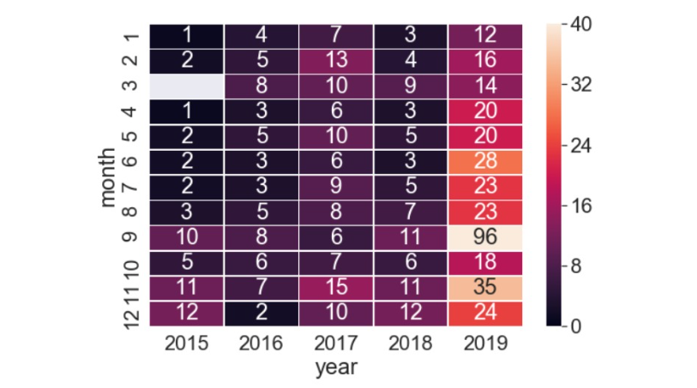
Heat-Map – Anzahl Artikel SPIEGEL nach Jahr und Monat
Ø 4,6 | Ø 4,9 | Ø 8,9 | Ø 6,5 | Ø 27
Tendenzielle Bereitschaft in den Sommermonaten vermehrt Artikel zum Thema „Klimawandel“.
Kontinuierliche Zunahme der Berichterstattung zu dieser Thematik
Deutlicher Ausschlag im Vorjahr (2019) insb. im Monat 9 (Hitzerekord bis zu 40 Grad)

Slide 26
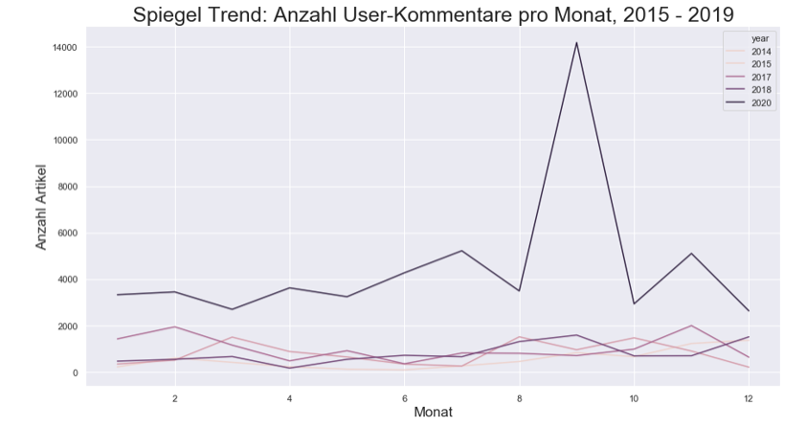
Line-Plot – Anzahl User-Kommentare SPIEGEL nach Jahr und Monat
Synchrone Entwicklung der User-Kommentare mit der Anzahl der Artikel
Rege Nutzer Aktivität in den Sommermonaten
Spezielle Situation im Jahr 2019

Slide 27
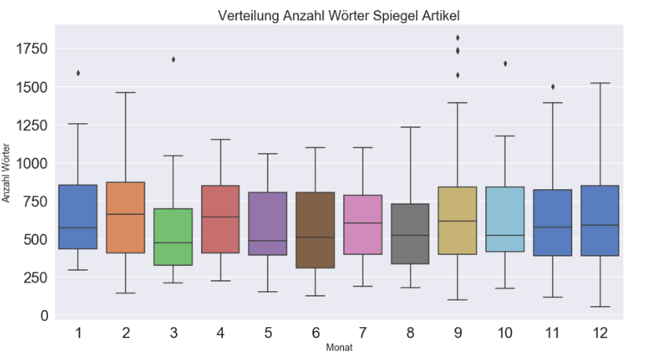
Box-Plot – Verteilung der Anzahl Wörter SPIEGEL
Medianwerte unterliegen leichten Schwankungen
Ausreißer in einigen Monaten insbesondere weist der Monat September Artikel mit sehr vielen Wörtern auf
Ø 641 | Ø 656 | Ø 561 | Ø 680 | Ø 580 | Ø 588 | Ø 624 | Ø 581 | Ø 692 | Ø 664 | Ø 580 | Ø 647

Slide 28
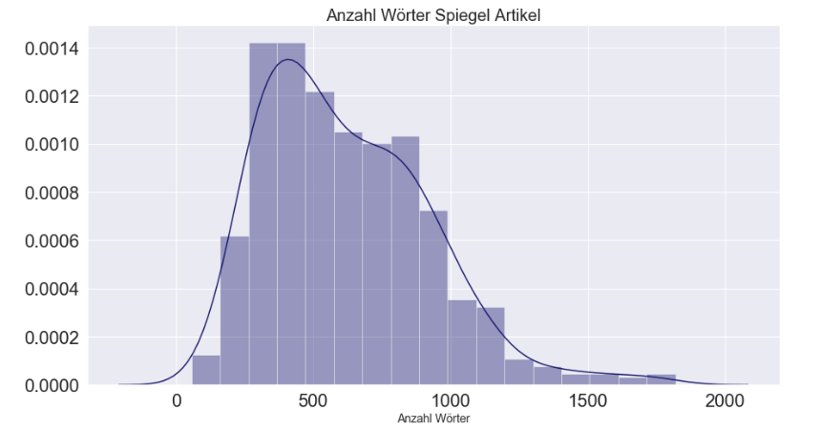
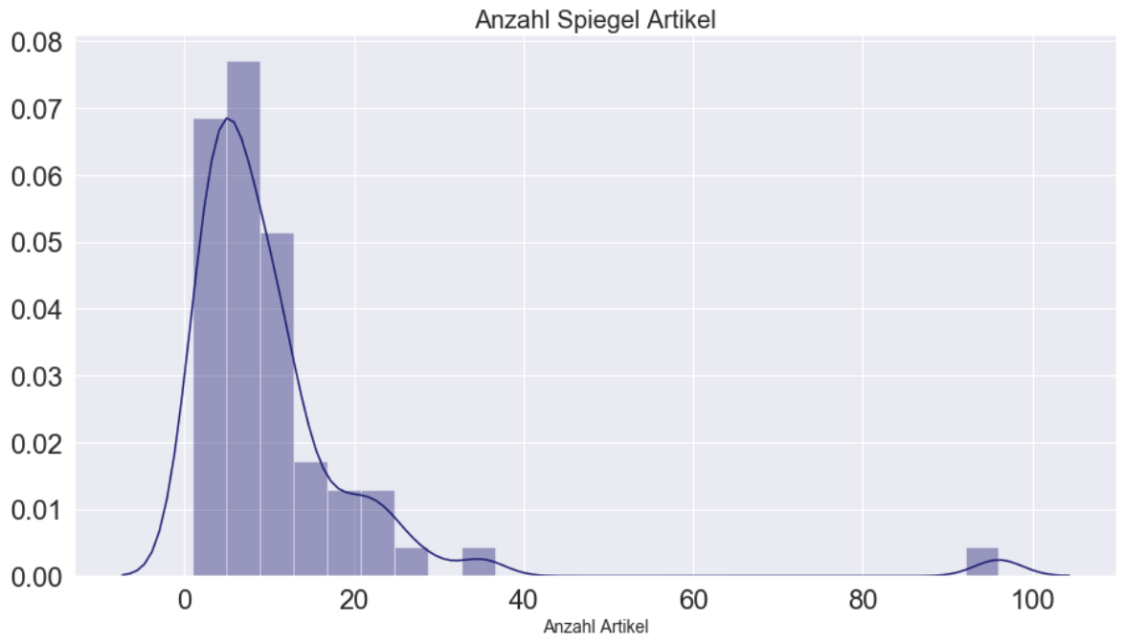
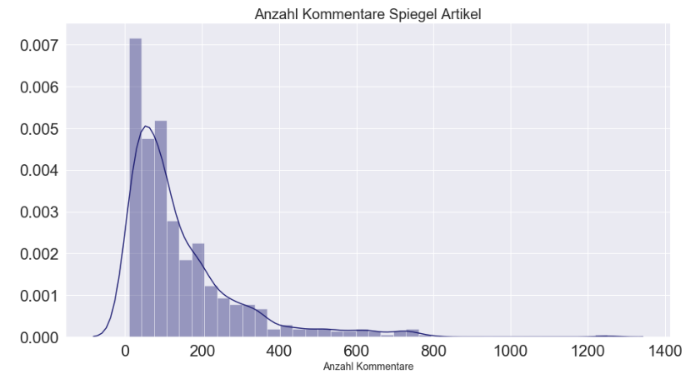
Verteilungskurven SPIEGEL Anzahl Wörter, Artikel, Kommentare

Slide 29
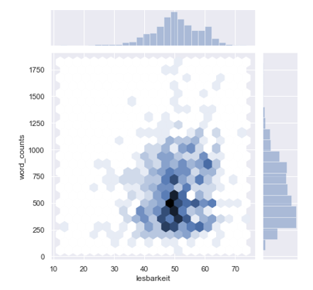
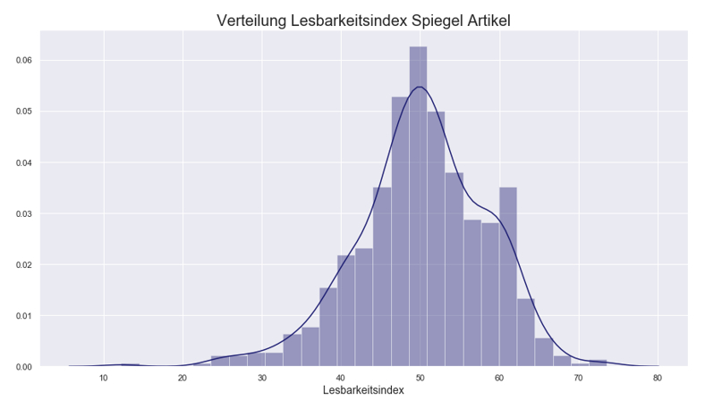
SPIEGEL Lesbarkeitsindex – Verteilung / Zusammenhang Anzahl Wörter

Slide 30
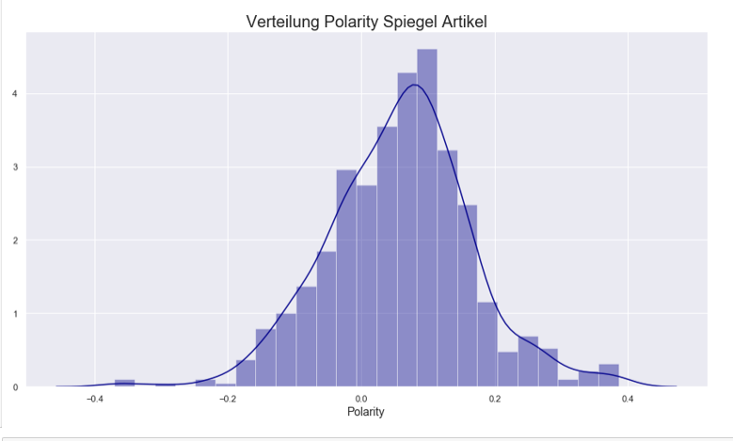
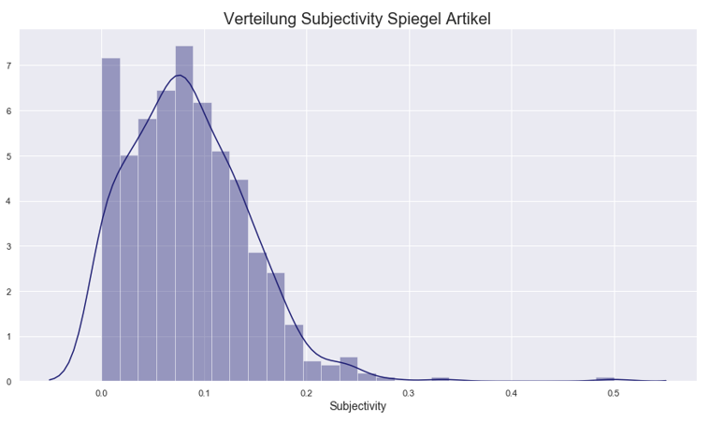
SPIEGEL Sentiments-Analyse Polarity / Subjectivity

Slide 31
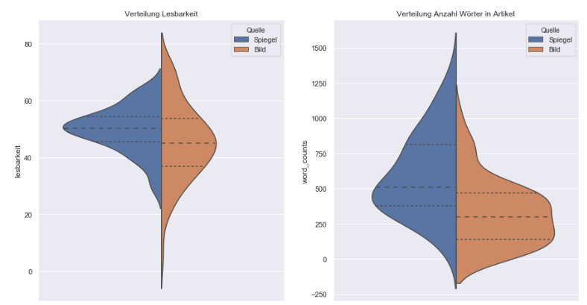
Vergleich BILD und SPIEGEL – Violin-Plot Lesbarkeit / Anzahl Wörter Zeitraum 11 – 12 / 2019

Slide 32
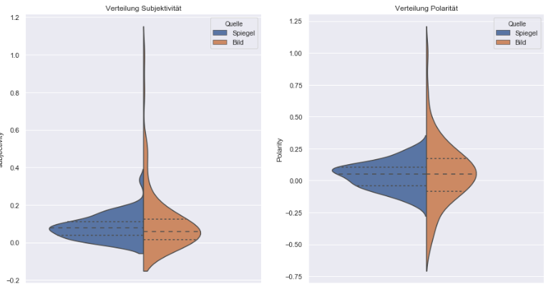
Vergleich BILD und SPIEGEL – Violin-Plot Sentiments-Analyse Zeitraum 11 – 12 / 2019

Slide 33
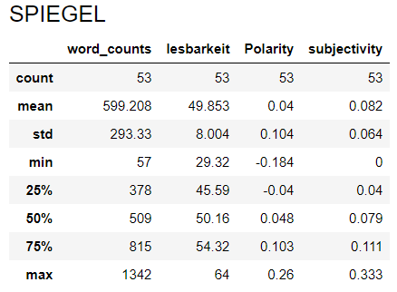
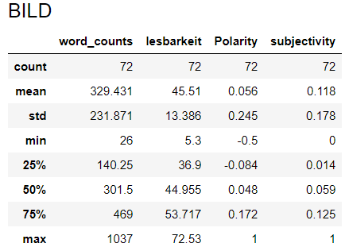
Auswertung – Beschreibende Statistiken

Slide 34
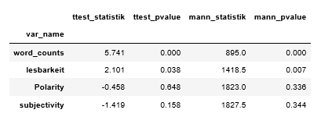
Auswertung – Statistische Tests

Slide 35
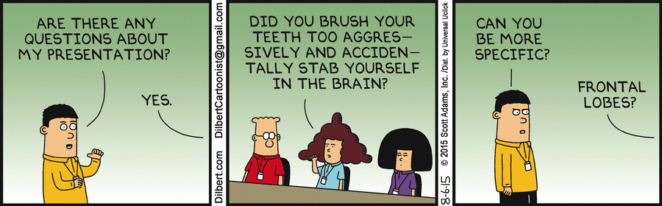
Fragen?

Slide 36
Quellen
W. W. A. Initiative (WAI), „Easy-to-Read on the Web Online Symposium | Web Accessibility Initiative (WAI) | W3C“, W3C Web Accessibility Initiative (WAI). [Online]. Verfügbar unter: https://www.w3.org/WAI/RD/2012/easy-to-read/. [Zugegriffen: 28-Dez-2019].
„G153: Making the text easier to read | Techniques for WCAG 2.0“. [Online]. Verfügbar unter: https://www.w3.org/TR/2012/NOTE-WCAG20-TECHS-20120103/G153. [Zugegriffen: 28-Dez-2019].
„Europäische Regeln | Easy-to-Read“, 2017. [Online]. Verfügbar unter: http://easy-to-read.eu/de/europaische-standards/. [Zugegriffen: 28-Dez-2019].
J. Philippi, Einführung in die generative Grammatik, Bd. 12. Vandenhoeck & Ruprecht, 2008.
R. F. Flesch, Art of readable writing. New York: Harper & Row, 1949.
T. Amstad, Wie verständlich sind unsere Zeitungen? Studenten-Schreib-Service, 1978.
„fleschindex.de | Flesch-Index berechnen“. [Online]. Verfügbar unter: http://fleschindex.de/berechnen. [Zugegriffen: 28-Dez-2019].
R. Gunning, The technique of clear writing. McGraw Hill Higher Education, 1952.
A. Buttlar, Grundzüge des Schulsystems der USA. Wiss. Buchges., 1992.
K. Fischer, Satzstrukturen im Deutschen und Englischen: Typologie und Textrealisierung, Bd. 1. Walter de Gruyter, 2013.
R. Bamberger und E. Vanecek, Lesen, verstehen, lernen, schreiben: die Schwierigkeitsstufen von Texten in deutscher Sprache. Jugend und Volk, 1984.
G. H. Mc Laughlin, „SMOG grading-a new readability formula“, Journal of reading, Bd. 12, Nr. 8, S. 639–646, 1969.
C. H. Björnsson, Läsbarhet. Liber, 1968.
W. Lenhard und A. Lenhard, „Berechnung des Lesbarkeitsindex LIX nach Björnson“. Unpublished, 2011.
„Hohenheimer Verständlichkeitsindex: Klartext-Initiative“. [Online]. Verfügbar unter: https://klartext.uni-hohenheim.de/hix. [Zugegriffen: 28-Dez-2019].
J. A. Pfeffer, „Grunddeutsch: Erarbeitung und Wertung dreier deutscher Korpora; ein Bericht aus dem Institut for Basic German, Pittsburgh“, 1975.
R. Jones und E. Tschirner, A frequency dictionary of German: Core vocabulary for learners. Routledge, 2015.
„Der Rat“. [Online]. Verfügbar unter: http://www.rechtschreibrat.com/der-rat/. [Zugegriffen: 28-Dez-2019].
„Duden | Rechtschreibregeln“. [Online]. Verfügbar unter: https://www.duden.de/sprachwissen/rechtschreibregeln. [Zugegriffen: 28-Dez-2019].

Slide 37
Quellen
A.-H. Tan, „Text mining: The state of the art and the challenges“, gehalten auf der Proceedings of the PAKDD 1999 Workshop on Knowledge Disocovery from Advanced Databases, 1999, Bd. 8, S. 65–70.
A. Mehler und C. Wolff, „Einleitung: Perspektiven und Positionen des Text Mining“, gehalten auf der LDV-Forum, 2005, Bd. 20.
B. Pang und L. Lee, „Opinion mining and sentiment analysis“, Foundations and Trends® in Information Retrieval, Bd. 2, Nr. 1–2, S. 1–135, 2008.
T. M. Mitchell, Machine learning. WCB. McGrawHill, 1997.
C. M. Bishop, Neural networks for pattern recognition. Oxford university press, 1995.
W. Ertel, „Grundkurs Künstliche Intelligenz“, Auflage, Wiesbaden, 2009.
„Human Brain Project Home“. [Online]. Verfügbar unter: https://www.humanbrainproject.eu/en/. [Zugegriffen: 28-Dez-2019].
J. J. Hopfield, „Neural networks and physical systems with emergent collective computational abilities“, Proceedings of the national academy of sciences, Bd. 79, Nr. 8, S. 2554–2558, 1982.
„Deep Learning“. [Online]. Verfügbar unter: http://ufldl.stanford.edu/?papers. [Zugegriffen: 28-Dez-2019].
„Software links « Deep Learning“, 2017. [Online]. Verfügbar unter: http://deeplearning.net/software_links/. [Zugegriffen: 28-Dez-2019].
„AlphaGo: using machine learning to master the ancient game of Go“, Google, 27-Jän-2016. [Online]. Verfügbar unter: https://www.blog.google/topics/machine-learning/alphago-machine-learning-game-go/. [Zugegriffen: 28-Dez-2019].
„SePL (Sentiment Phrase List) / Opinion Mining - Opinion Mining“. [Online]. Verfügbar unter: http://www.opinion-mining.org/SePL-Sentiment-Phrase-List. [Zugegriffen: 28-Dez-2019].

